Slide 1
Comment se forme et s’exprime l’opinion publique ?
Comment se forme et s’exprime l’opinion publique ? | - Comprendre que l’émergence de l’opinion publique est indissociable de l’avènement de la démocratie : d’abord monopole des catégories « éclairées », l’opinion publique est désormais entendue comme celle du plus grand nombre. - Comprendre les principes et les techniques des sondages, et les débats relatifs à leur interprétation de l’opinion publique. - Comprendre comment le recours fréquent aux sondages d’opinion contribue à forger l’opinion publique et modifie l’exercice de la démocratie (démocratie d’opinion) et de la vie politique (contrôle des gouvernants, participation électorale, communication politique).
Objectifs:
Donner du sens, des pistes … aide à l’interprétation du programme.
Donner une biblio, des ressources
Proposition de plan, de docs.

Slide 3
Comment se forme et s’exprime l’opinion publique ?
Donner des ressources :
→ site ENS lyon SES
▷ Conférence de Philippe Riutort
http://ses.ens-lyon.fr/articles/lopinion-publique-histoire-mesure-et-effets-de-realite
▷ Article de Hugo Touzet
http://ses.ens-lyon.fr/articles/connaitre-et-mesurer-lopinion-publique-utilite-et-limites-des-sondages
Il présente la genèse de l’OP puis développe une analyse des sondages (= mesure l’OP) en présentant leur apparition (vote de pailles, les instituts de sondage – Gallup – Stoetzel) puis les critiques de leur utilisation et représentation de l’OP (Bourdieu : l’OP n’existe pas).
Il finit par une rubrique sur les sondages en France (petite histoire avec les lois notamment + les nouveaux acteurs de l’OP – ent de web listening, web intelligence qui traite directement les opinions sur le web qui se présentent sous la forme de données dispo en lignes à travers les blogs, les réseaux sociaux, les discussions sur les forums).

Slide 4
Comment se forme et s’exprime l’opinion publique ?
Donner des ressources :
→ Site éduscol
BO nouveaux programmes
Fiches eduscol et ref au site SES ENS
Ex de sujets 0 E3C + présentation officielle de l’E3C
→ Universalis.fr (si vs êtes abonnés)
Opinion publique écrit par Patrick Champagne, (sociologue à l'Institut national de la recherche agronomique et au Centre de sociologie européenne, École des hautes études en sciences sociales)
• Genèse de l’OP
Il donne une déf de l’opinion publique. Puis la définit à partir de la genèse de l’OP avec le rapport avec le suffrage censitaire puis le suffrage universel
• Les usages contemporains de l’OP
l’OP fabriqué par les sondeurs.

Slide 5
Comment se forme et s’exprime l’opinion publique ?
Donner des ressources :
→ Site internet eloge des ses
R. Pradeau fournit un dossier documentaire
→ Aide mémoire Sciences sociales de Ch Dollo, Jacques Gervasoni, Jean-Renaud Lambert et Sandrine Parayre, Ed Sirey.
→ Jean-Yves Dormagen, Daniel Mouchard, Introduction à la sociologie politique, De Boeck Superieur, 4° Ed 2015.
→ Patrick Champagne, Faire l’opinion : le nouveau jeu politique, Les Editions de Minuit, 2015.

Slide 6
Comment se forme et s’exprime l’opinion publique ?
Donner des ressources :
Proposition de plan, de docs et quelques apports théoriques
3 questions dans le programme que l’on peut donc découper aussi en 3 parties (questionnement).
Comment se forme et s’exprime l’opinion publique ? | - Comprendre que l’émergence de l’opinion publique est indissociable de l’avènement de la démocratie : d’abord monopole des catégories « éclairées », l’opinion publique est désormais entendue comme celle du plus grand nombre. - Comprendre les principes et les techniques des sondages, et les débats relatifs à leur interprétation de l’opinion publique. - Comprendre comment le recours fréquent aux sondages d’opinion contribue à forger l’opinion publique et modifie l’exercice de la démocratie (démocratie d’opinion) et de la vie politique (contrôle des gouvernants, participation électorale, communication politique).
I – Histoire de l’OP
II – Mesurer l’OP : les sondages un outil controversé
III – Comment l’OP devient un acteur politique ?

Slide 7
Comment se forme et s’exprime l’opinion publique ?
Donner des ressources
Proposition de plan, de docs et quelques apports théoriques
I – Histoire de l’OP
Objectif : Comment émerge l’opinion publique ?
3 questions que l’on peut se poser : Quoi ? Qui ? et Où ? (Belin p 226)
Sensibilisation ???
Quoi ? Qu’est-ce que l’opinion publique ?
Def de J. Stoetzel :
Opinion publique :
ensemble de jugement sur les problèmes actuels auxquels adhère une grande partie de membres d’une société.

Slide 8
Comment se forme et s’exprime l’opinion publique ?
Donner des ressources
Proposition de plan, de docs et quelques apports théoriques
I – Histoire de l’opinion publique
1°) Avant 1848 (avant le suffrage universel)
2°) Après 1848 (après le suffrage universel)
1°) D’une opinion exprimée par les catégories « éclairées » …
2°) … à celle du plus grand nombre (Nathan p 227)
1°) Avant 1848 (avant le suffrage universel) ou D’une opinion exprimée par les catégories « éclairées » …
Doc qui montre quand nait l’OP càd XVIII° siècle.
On peut utiliser une partie de la vidéo ci dessous (de 0:40 à 2:25)
Jürgen Habermas « L’espace public » 1962
Vidéo https://www.youtube.com/watch?v=DxWHw-IpU0g Le livre raconté en 7 minutes
Habermas – L’Espace public – De Dicto #2
Et poser les questions :
Qui est concerné, les bourgeois ?
Et dans quels lieux ?
Comment cette opinion est diffusée ?

Slide 9
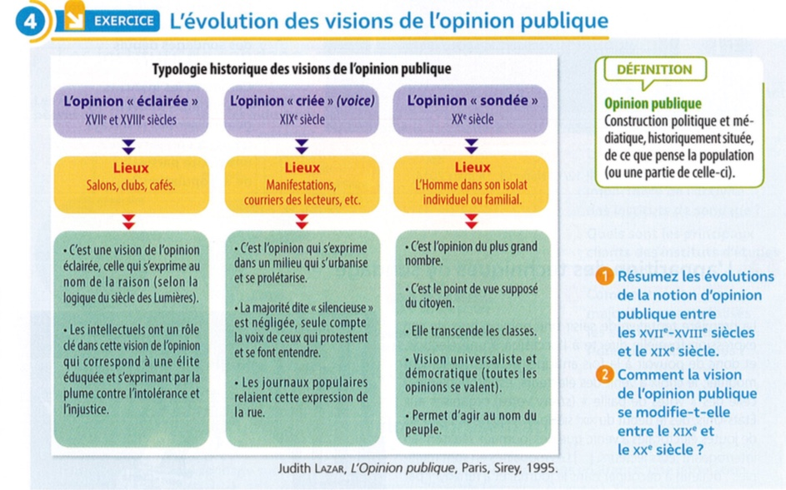
Comment se forme et s’exprime l’opinion publique ?
Donner des ressources
Proposition de plan, de docs et quelques apports théoriques
I – Histoire de l’opinion publique
1°) Avant 1848 ou D’une opinion exprimée par les catégories « éclairées » …
2°) Après 1848 (après le suffrage universel) ou … à celle du plus grand nombre
Doc qui montre que l’OP évolue et concerne non plus que l’opinion cultivée mais l’opinion du peuple.
P 175 doc 4 hachette éducation
À assortir (si on veut) avec un doc qui montre le lien entre l’opinion publique et la démocratie (avènement du suffrage universel, reconnaissance des libertés individuelles. Vote qui fait émerger l’opinion publique)

Slide 10
Comment se forme et s’exprime l’opinion publique ?
Donner des ressources
Proposition de plan, de docs et quelques apports théoriques
I – Histoire de l’opinion publique
1°) Avant 1848 ou D’une opinion exprimée par les catégories « éclairées » …
2°) Après 1848 ou … à celle du plus grand nombre
Et pourquoi pas un doc qui montre que l’OP évolue au XX° siècle avec le développement des médias et des sondages d’opinion.
Lien avec la partie suivante.
Ex : Doc 6 ou 7 p 214-215 Nathan

Slide 11
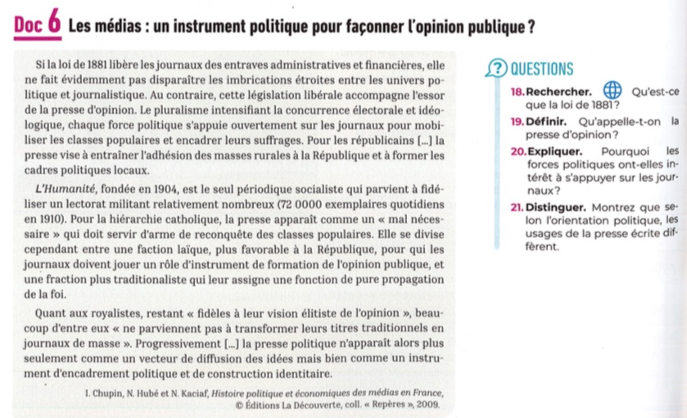

Slide 12
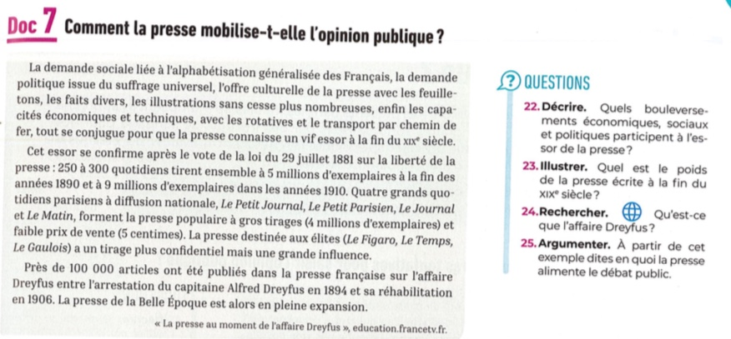
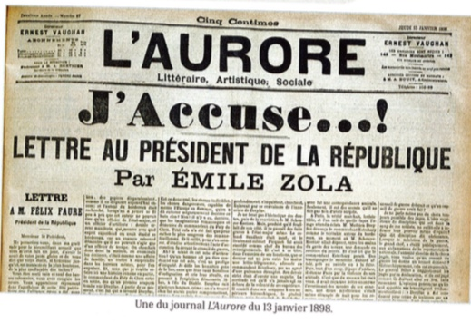

Slide 13
Comment se forme et s’exprime l’opinion publique ?
Donner des ressources
Proposition de plan, de docs et quelques apports théoriques
I – Histoire de l’opinion publique
II – Mesurer l’OP : les sondages un outil controversé
1°) Introduction des sondages :
2°) Les techniques des sondages ou Règles d’élaboration des sondages :
3°) Le sondage exprime-t-il l’OP ?

Slide 14
Comment se forme et s’exprime l’opinion publique ?
Donner des ressources
Proposition de plan, de docs et quelques apports théoriques
I – Histoire de l’opinion publique
II – Mesurer l’OP : les sondages un outil controversé
1°) Introduction des sondages :
Le contenu
Les documents
➢ 1ère tentative : Le vote de paille
organisé aux USA dès le début du XIX° siècle
➢ 1er sondage américain G. Gallup 1936
lien étroit entre le journalisme, le marketing et le sondage.
Il montre qu’en interrogeant seulement 1500 personnes sélectionnées selon quelques critères démographiques très simples, de prévoir la réélection de Roosevelt.
➢ Jean Stoetzel
Déf de l’OP
Crée en 1938 l’IFOP (institut français de l’OP)
…
1er choix : deux documents
Doc 1 p 180 (le vote de paille) +
Doc 2 p 180 Bordas (technique des sondages de Gallup).
2^{ième} choix : un seul document
Doc 2 p 176 HE (vote de paille + Gallup)
Doc extrait de: « Jean-Yves Dormagen, Daniel Mouchard, Introduction à la sociologie politique, De Boeck Supérieur, 4e édition, 2015 »

Slide 15
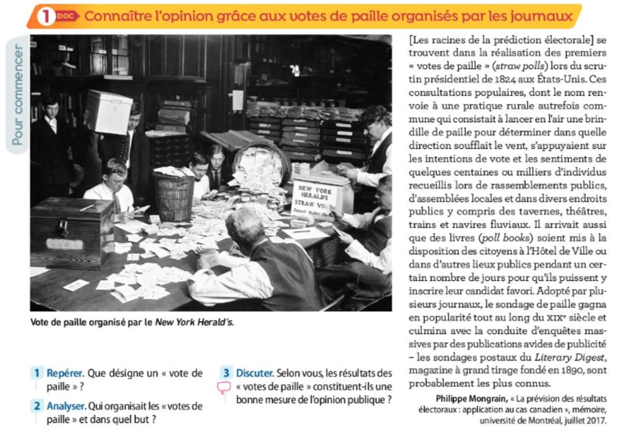
1er choix: 2 documents
Doc 1 p 180 + Doc 2 p 180 Bordas
Le vote de paille

Slide 16
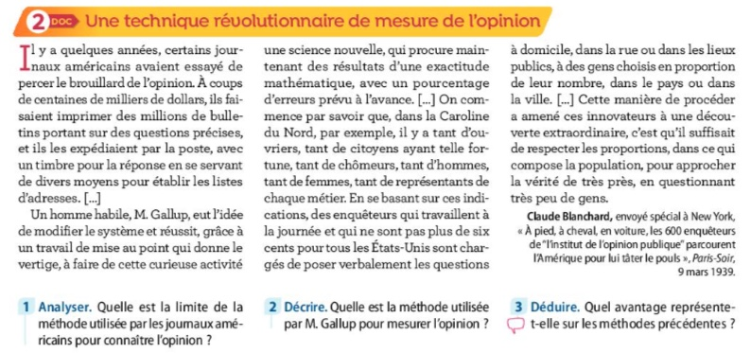
Doc 1 p 180 + Doc 2 p 180 Bordas 1er sondage américain: G. Gallup

Slide 17
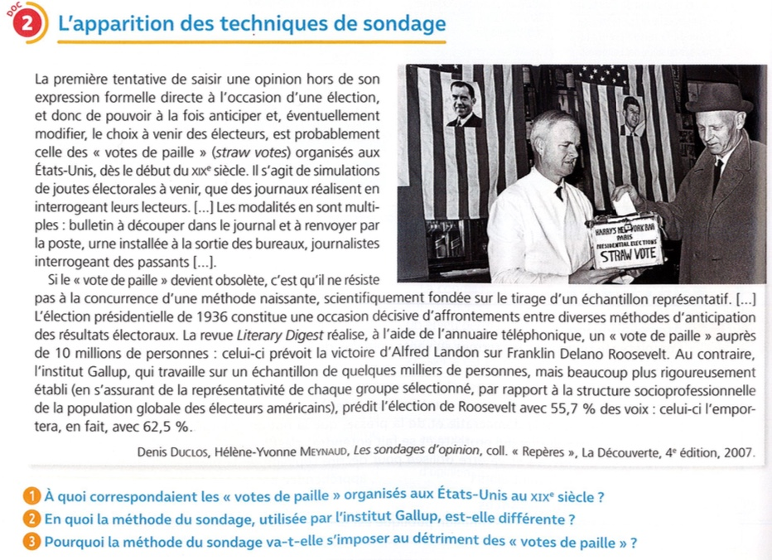
2^{ième} choix: Doc 2 p 176 HE

Slide 18
Docs sur les premiers sondages en France
En France, il faudra cependant attendre près de trente ans pour que les sondages ne s'imposent dans la vie politique. Le premier institut (IFOP – Institut français d'opinion publique) est créé en 1938, mais son activité reste modeste. Ce n’est qu’en 1945, lorsque ses responsables pronostiquent avec une très faible marge d’erreur (3% seulement) les résultats du référendum pour la création de l’assemblée constituante, que la méthode des sondages acquiert une première reconnaissance. +Mais ce n’est que vingt ans plus tard que les sondages s’imposent définitivement. 1965 constitue en effet une date clé : à l'occasion de la première élection du Président de la république au suffrage universel direct, on assiste à une prolifération de sondages sur les « intentions de vote » des français, abondamment commentés dans la presse. Et les sondages font, à cette occasion, la démonstration de leur force : alors que personne ne doute de la victoire du général de Gaulle, le journal France Soir publie la veille de l'élection un sondage qui ne lui attribue que 43 % et annonce sa mise en ballottage par François Mitterrand (ce qui se produira effectivement). […]
C’est donc sur leur capacité à anticiper les résultats des élections que les instituts de sondage ont, de fait, établi leur légitimité.
Jean-Yves Dormagen, Daniel Mouchard, Introduction à la sociologie politique, De Boeck Supérieur,
4e édition, 2015
➢ 1ère tentative : Le vote de paille
➢ 1er sondage américain G. Gallup 1936
➢ Jean Stoetzel
Déf de l’OP
Crée en 1938 l’IFOP (institut français de l’OP)
…

Slide 19
Comment se forme et s’exprime l’opinion publique ?
Donner des ressources
Proposition de plan, de docs et quelques apports théoriques
I – Histoire de l’opinion publique
II – Mesurer l’OP : les sondages un outil controversé
1°) L’introduction des sondages
2°) Les techniques des sondages ou Règles d’élaboration des sondages :
➢ Méthode de construction des échantillons
Le contenu
Les documents
Méthode aléatoire
Méthode des quotas
• Doc 2 p 216 Nathan (les 2 méthodes : aléatoire / quotas)
ou
• Doc 3 p 177 Hachette (schéma sur les différents types de sondage : recensement / Echantillon avec distinction tirage aléatoire, tirage non aléatoire (quotas).
• En plus si on veut : Vidéo : échantillonnage par quotas https://www.youtube.com/watch?v=r_gySOlNJrw&feature=youtu.be

Slide 20
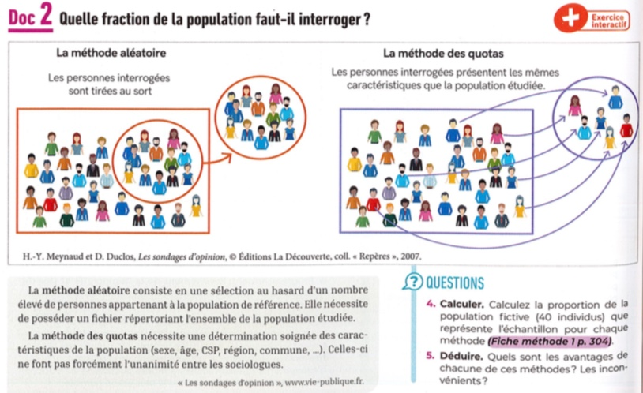
Doc 2 p 216 Nathan

Slide 21
Doc 3 p 177 Hachette

Slide 22
Comment se forme et s’exprime l’opinion publique ?
Donner des ressources
Proposition de plan, de docs et quelques apports théoriques
I – Histoire de l’opinion publique
II – Mesurer l’OP : les sondages un outil controversé
1°) L’introduction des sondages
2°) Les techniques des sondages
➢ Méthode de construction des échantillons
➢ Taille de l’échantillon
Doc extrait de « Aide mémoire Sciences sociales de Ch Dollo, Jacques Gervasoni, Jean-Renaud Lambert et Sandrine Parayre, Ed Sirey ».
L’échantillon doit avoir une taille suffisante. La précision du sondage dépend du nombre de personnes interrogées et pratiquement pas du taux de sondage (pourcentage de personnes interrogées). Interroger 1 000 personnes en Corse (2 sur 400 environ) conduit à la même précision qu’interroger 1 000 personnes pour l’ensemble de la France (2 sur 100 000 environ). En général, en dessous de 1 000 personnes, un échantillon ne garantit pas des résultats fiables.
En outre, il est possible d’indiquer le degré de précision du sondage : par exemple, un sondage peut indiquer qu’un candidat obtiendra entre 38 % et 40 % de voix lors d’une élection, avec un risque d’erreur de 5 %. On parle d’intervalle de confiance, ce qui signifie qu’il y a 95 % de chances pour que le résultat effectif de l’élection se situe dans cette fourchette.
Source : Aide mémoire Sciences sociales de Ch Dollo, Jacques Gervasoni, Jean-Renaud Lambert et Sandrine Parayre, Ed Sirey

Slide 23
Comment se forme et s’exprime l’opinion publique ?
Donner des ressources
Proposition de plan, de docs et quelques apports théoriques
I – Histoire de l’opinion publique
II – Mesurer l’OP : les sondages un outil controversé
1°) L’introduction des sondages
2°) Les techniques des sondages
➢ Méthode de construction des échantillons
➢ Taille de l’échantillon
➢ L’élaboration du questionnaire
F. Le Bon : question simple, qui n’induit pas de réponse négative ou positive, etc.
Documents

Slide 24
Doc 4 p 179 Hachette exercice avec des questions pour voir que certaines induisent une réponse par
l’affirmative ou au contraire.

Slide 25
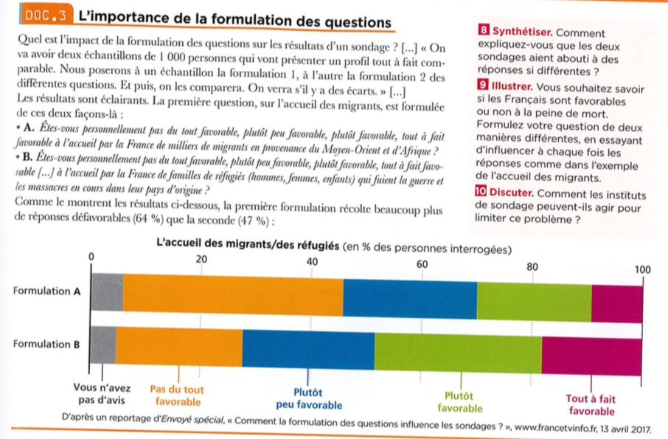
Doc 3 p 235 Magnard Texte + résultats du sondage pour montrer le biais lié à la formulation des questions

Slide 26
Comment se forme et s’exprime l’opinion publique ?
Donner des ressources
Proposition de plan, de docs et quelques apports théoriques
I – Histoire de l’opinion publique
II – Mesurer l’OP : les sondages un outil controversé
1°) L’introduction des sondages
2°) Les techniques des sondages
➢ Méthode de construction des échantillons
➢ Taille de l’échantillon
➢ L’élaboration du questionnaire
➢ L’interprétation des résultats
Le contenu :
- marges d’erreurs à estimer
- tenir compte des taux de non réponses, etc.
- interprétation même du résultat
Les documents : 2 documents à utiliser

Slide 27
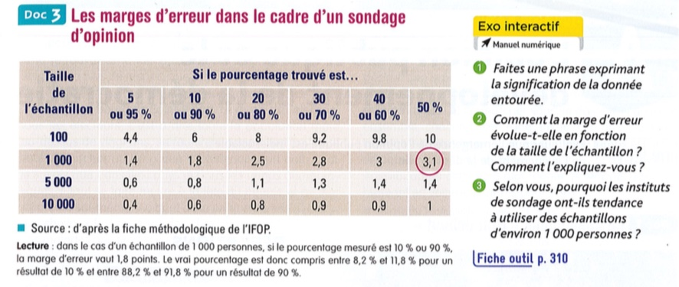
Doc 3 p 201 Hatier sur la marge d’erreur

Slide 28
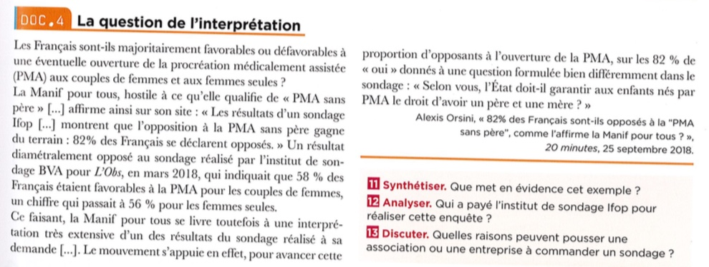
Doc 4 p 235 Magnard : La question de l’interprétation des résultats

Slide 29
Comment se forme et s’exprime l’opinion publique ?
Donner des ressources
Proposition de plan, de docs et quelques apports théoriques
I – Histoire de l’opinion publique
II – Mesurer l’OP : les sondages un outil controversé
1°) L’introduction des sondages
2°) Les techniques des sondages
3°) Le sondage exprime-t-il l’OP ?
Le contenu :
➤ Montrer que les sondages donnent une mesure imparfaite de l’OP
▪ Critiques de Bourdieu : l’OP n’existe pas.
▪ Les sondages contribuent à créer l’OP : P. Champagne
➤ Néanmoins, les sondages sont un outil indispensable, dont les techniques se sont perfectionnées et présentent des résultats démocratiques.

Slide 30
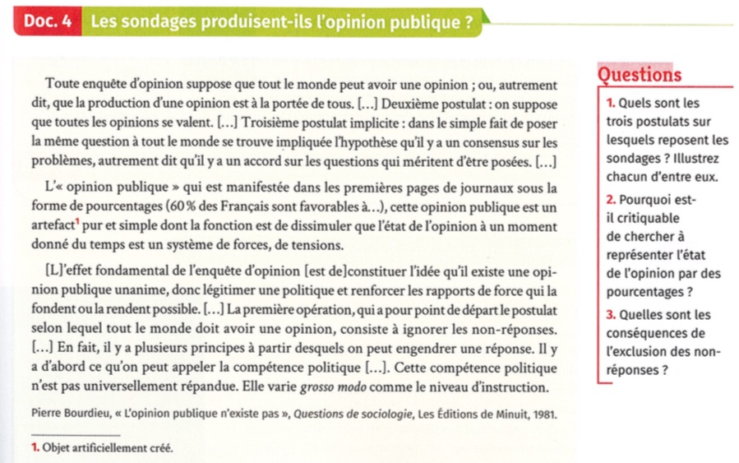
Les documents : sur la critique de Bourdieu
Choisir un document extrait de : Pierre Bourdieu, « L’opinion publique n’existe pas », in questions de sociologie, Les éditions de Minuit, 1981.
Doc 4 p 221
Le Livre scolaire
(présente les 3 postulats).
Doc 2 p 236 Magnard
(3 postulats)
Doc 2 p 184 Bordas

Slide 31
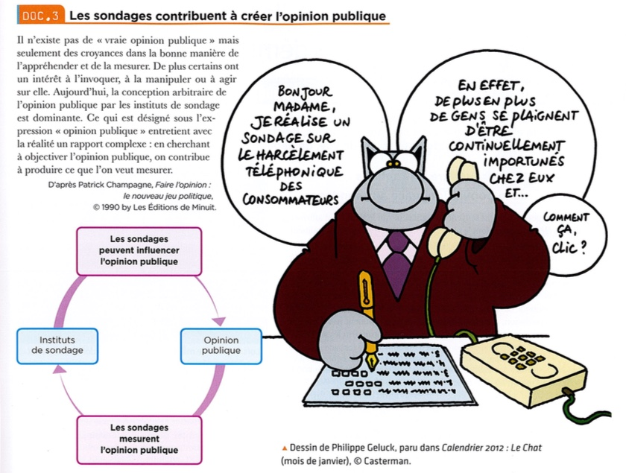
Les documents :
sur les sondages contribuent à créer l’OP ; P. Champagne
Doc 3 p 237 Magnard

Slide 32
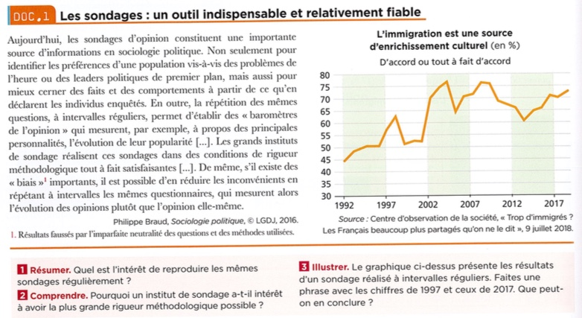
Les documents : sur le caractère démocratique des sondages Doc 1 p 236 Magnard

Slide 33
Comment se forme et s’exprime l’opinion publique ?
Donner des ressources
Proposition de plan, de docs et quelques apports théoriques
I – Histoire de l’opinion publique
II – Mesurer l’OP : les sondages un outil controversé
III – Comment l’opinion publique devient un acteur politique
- Comprendre comment le recours fréquent aux sondages d’opinion contribue à forger l’opinion publique et modifie l’exercice de la démocratie (démocratie d’opinion) et de la vie politique (contrôle des gouvernants, participation électorale, communication politique).
1°) L’influence des sondages sur l’opinion publique et la démocratie
2°) L’influence des sondages d’opinion sur la vie politique
1°) L’influence des sondages sur l’opinion publique et la démocratie
Le contenu :
➤ Recours aux sondages permet de connaitre l’opinion des citoyens. On parle de démocratie d’opinion
➤ Les risques de cette démocratie d’opinion : dérive populiste ou démagogique

Slide 34
Les documents :
Doc 1 p 180 Hachette Des sondages toujours plus nombreux Pour voir l’évolution du nombre de sondage

Slide 35
Les documents : Doc 2 p 180 Hachette Une démocratie d’opinion présente la notion et les risques

Slide 36
Les documents :
Bilan p 187 Bordas
L’importance croissante accordée aux sondages a contribué à transformer le jeu politique et l’exercice de la démocratie représentative. Désormais, l’image médiatique des candidats aux élections est déterminante. Cela consacre le rôle des experts en communication et conduit à une personnalisation de la vie politique. On parle de démocratie d’opinion pour qualifier cet âge de la démocratie représentative. Dans ce contexte, les partis politiques pèsent moins fortement sur l’organisation du jeu politique et sur la structuration des débats, les identifications partisanes des citoyens déclinent.

Slide 37
Comment se forme et s’exprime l’opinion publique ?
Donner des ressources
Proposition de plan, de docs et quelques apports théoriques
I – Histoire de l’opinion publique
II – Mesurer l’OP : les sondages un outil controversé
III – Comment l’opinion publique devient un acteur politique
1°) L’influence des sondages sur l’opinion publique et la démocratie
2°) L’influence des sondages d’opinion sur la vie politique
Le contenu :
➤ Les sondages comme expression de la majorité silencieuse – rôle des sondages pour gouverner
➤ Poids important de la communication politique - rôle de la « mise à l’agenda »
➤ Influence des sondages électoraux sur le vote (vote stratégique ou utile, effet bandwagon ou contagion, effet outsider)

Slide 38
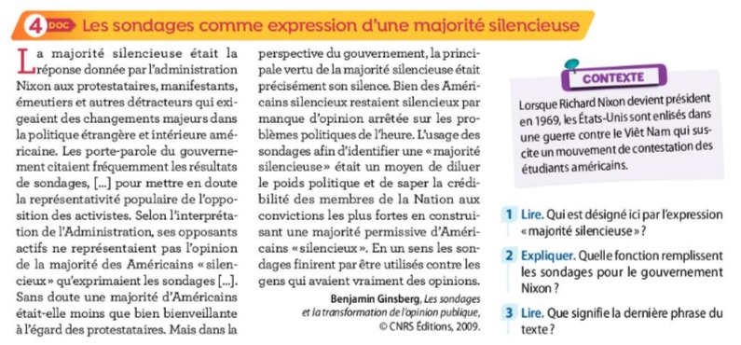
Les documents : sur la majorité silencieuse et rôle des sondages pour gouverner
Doc 4 p 189 Bordas ou doc 1 p 238 Magnard

Slide 39
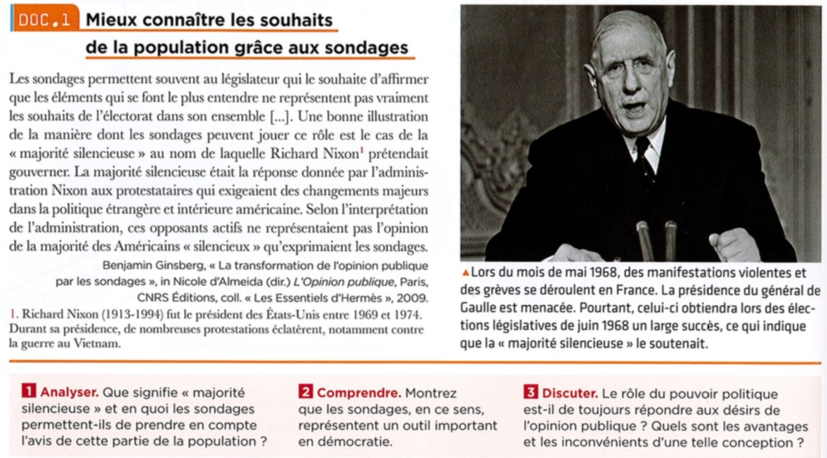
Les documents : sur la majorité silencieuse et rôle des sondages pour gouverner
Doc 4 p 189 Bordas ou doc 1 p 238 Magnard

Slide 40
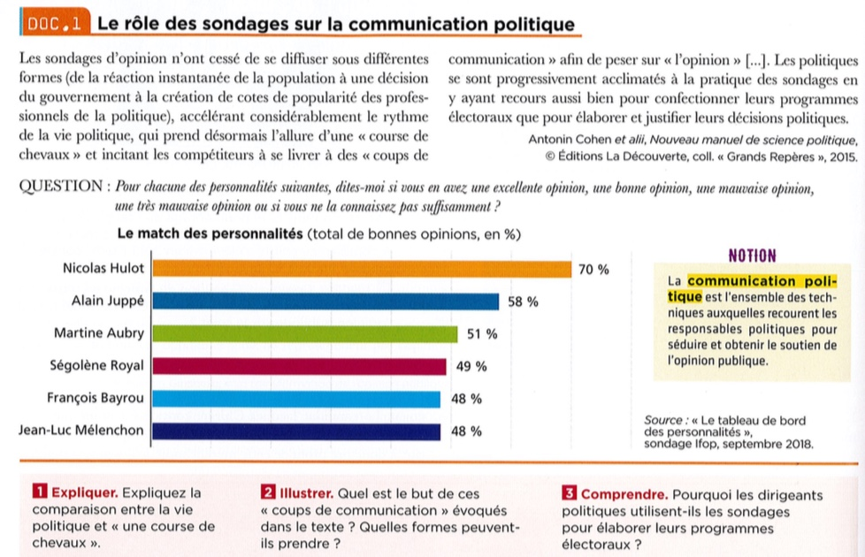
Les documents : sur la communication politique et la mise à l’agenda
Doc 1 p 240 Magnard et Doc 4 p 241 Magnard ou Doc 3 p 221 Nathan

Slide 41
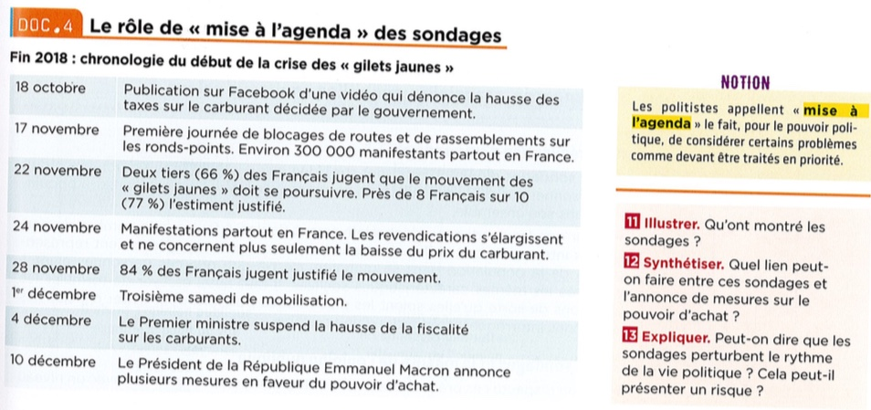
Les documents : sur la communication politique et la mise à l’agenda
Doc 1 p 240 Magnard et Doc 4 p 241 Magnard ou Doc 3 p 221 Nathan

Slide 42
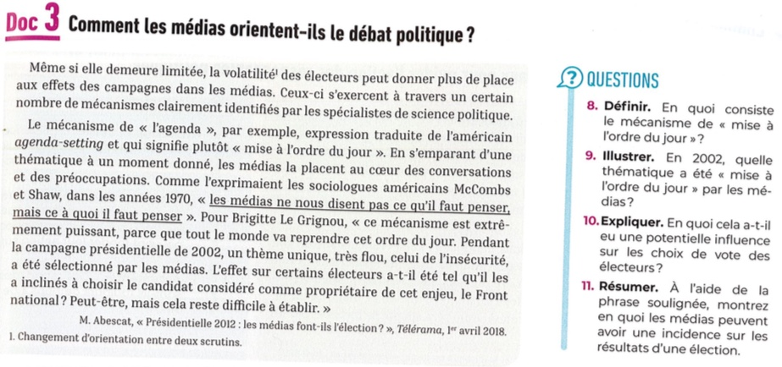
Les documents : sur la communication politique et la mise à l’agenda
Doc 1 p 240 Magnard et Doc 4 p 241 Magnard ou Doc 3 p 221 Nathan

Slide 43
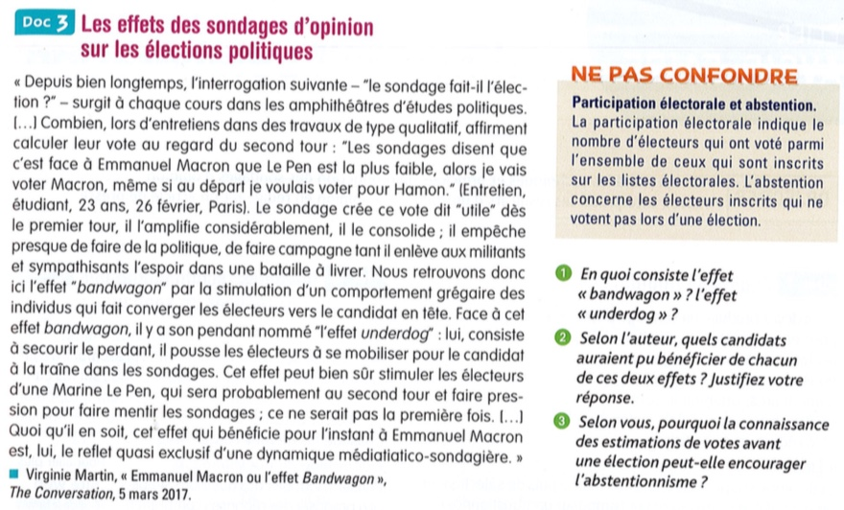
Les documents : sur Influence des sondages électoraux sur le vote
Doc 3 p 205 Hatier sur sondages orientent le vote des électeurs

Slide 44
E3C
Raisonnement appuyé sur un dossier documentaire
Sujet : À l’aide du dossier documentaire et de vos connaissances, vous montrerez que le recours aux sondages modifie l’exercice de la démocratie
2 docs : un sur démocratie d’opinion
un sur un sondage politique par ex ou sur l’utilisation répétées des sondages (voir lelivrescolaire)
Sujet : À l’aide du dossier documentaire et de vos connaissances, vous montrerez que l’opinion publique telle qu’exprimée par les sondages est discutable.

